Slide 1

Portafolio de Título
SMCB (Sistema de mantenimiento del cuerpo de bomberos)
Ingeniería Informática
Escuela de Informática y Telecomunicaciones
Sede Maipú
2024
Docente Instructor de la Asignatura:
Jorge Guzmán Bozo
Integrantes del equipo:
Kevin Carrasco
Gonzalo Rubilar
Eder Dureaux

Slide 2
Problemática por resolver
El cuerpo de bomberos enfrenta serias dificultades debido a la falta de un sistema de gestión de mantenimiento vehicular, tanto preventivo como correctivo. Actualmente, la gestión de la flota de vehículos se realiza de manera manual o con herramientas no especializadas (como hojas de cálculo o comunicación informal), lo que genera una serie de problemas operativos y de eficiencia:
Falta de registro histórico
Falta de planificación del mantenimiento Preventivo y correctivos.
Problemas de comunicación
Consecuencias de la problemática:
Mayor riesgo de fallas en situaciones críticas: Los vehículos de emergencia deben estar siempre en condiciones óptimas. Sin un sistema adecuado, los fallos inesperados pueden poner en riesgo la respuesta a emergencias.

Slide 3
Solución
La solución a la problemática identificada es la implementación de un sistema de gestión de mantenimiento vehicular que automatice, organice y controle tanto los mantenimientos preventivos como correctivos de la flota del cuerpo de bomberos. Este sistema proporcionará las herramientas necesarias para garantizar que los vehículos se mantengan en condiciones óptimas, minimizando el tiempo de inactividad y mejorando la capacidad operativa.

Slide 4
Objetivo del proyecto
Brindar un sistema de apoyo para el cuerpo de bomberos para la realización y seguimiento de su mantención vehicular , garantizando y mejorando su gestión con respecto a la operatividad de sus vehículos.

Slide 5
Alcances
Que hace el Sistema:
Mantener un registro de las mantenciones hechas por vehículo
Notificar a supervisores sobre próximas mantenciones
Crear registro de mantenciones hechas por vehículos
Crear alertas según fecha de próximo mantenimiento
Qué no hace:
mantener un registro de insumos requeridos
Gestion financiera.

Slide 6
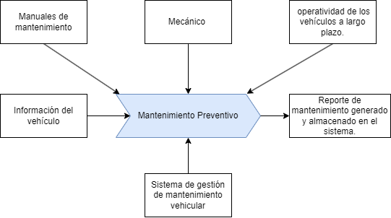
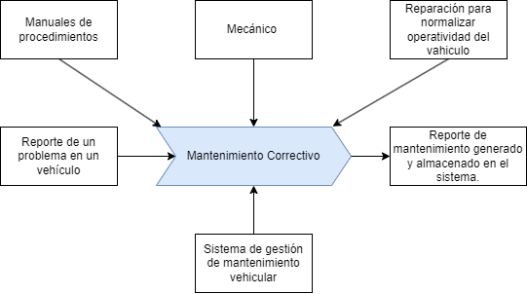
Procesos de negocio

Slide 7
Lista de requerimientos
Interfaz de usuario web y móviles intuitivas.
Crear perfiles para bomberos, supervisores y mecánicos.
Implementar un sistema de autenticación con usuario y contraseña.
Registro de vehículos.
Notificaciones y alertas.
Configurar alertas automáticas para mantenimientos preventivos.
Registro y actualización de mantenimientos.
Generación de reportes.

Slide 8
Business Model Canvas
Socios clave
Municipalidades
Compañías de bomberos
Proveedores de tecnología (hosting/Servidores)
Proveedores de servicios móviles (Google Play)
Segmento de clientes
Administradores de la flota (supervisores)
Técnicos de mantenimiento
Bomberos encargados de vehiculos
Socios clave
Municipalidades
Compañías de bomberos
Proveedores de tecnología (hosting/Servidores)
Proveedores de servicios móviles (Google Play)
Actividades clave
Registro y actualización de vehiculos
Gestion de mantenimientos
Notificaciones automáticas
Actividades clave
Registro y actualización de vehiculos
Gestion de mantenimientos
Notificaciones automáticas
Propuesta de valor
Siempre listos: Mantén tus vehículos de emergencia operativos y eficientes con una solución de gestión para mantenimiento en tiempo real
Ahorra en reparaciones y tiempos de inactividad con un mantenimiento preventivo que cuida tus vehículos
Propuesta de valor
Siempre listos: Mantén tus vehículos de emergencia operativos y eficientes con una solución de mantenimiento y en tiempo real
Soporte directo con el equipo de desarrollo
Reuniones con el equipo de desarrollo para futuras actualizaciones y nuevas características
Relación con clientes
Asesoría personalizada
Capacitacion continua
Revisión periódica del servicio
Mejora continua basada en feedback
Relación con clientes
Asesoría personalizada
Capacitacion continua
Revisión periódica del servicio
Mejora continua basada en feedback
Segmento de clientes
Administradores de la flota (supervisores)
Técnicos de mantenimiento
Bomberos encargados de vehiculos
Recursos clave
Sistema de notificaciones y alertas
Base de datos para informacion de vehiculos
Aplicación web y móvil
Equipos con conocimientos técnicos de desarrollo
Canales
Formulario de propuestas de proyectos para bomberos
Correos, llamadas de teléfono y reuniones presenciales
Recursos clave
Sistema de notificaciones y alertas
Base de datos para informacion de vehiculos
Aplicación web y móvil
Canales
Formulario de propuestas de proyectos para bomberos
Correos, llamadas de teléfono y reuniones presenciales
Estructura de costos
Desarrollo de software (Ionic, Angular)
Hosting y servidores para las aplicaciones
Costos asociados a la plataforma móvil (publicación en Google Play)
Mantenimiento del sistema
Fuentes de ingresos
Pago inicial por el desarrollo del proyecto
Pago mensual por revisiones periódicas y mejoras basadas en feedback
Estructura de costos
Desarrollo de software (Ionic, Angular)
Hosting y servidores para las aplicaciones
Costos asociados a la plataforma móvil (publicación en Google Play)
Mantenimiento del sistema
Fuentes de ingresos
Pago inicial por el desarrollo del proyecto
Pago mensual por revisiones periódicas, soporte y mejoras basadas en el feedback

Slide 9





Tecnologías del desarrollo
La aplicación web para el frontend estará desarrollada en Ionic framework con Angular y Bootstrap/HTML/CSS. El backend será desarrollado con Django/Python y Firebase para manejar el inicio de sesión, base de datos y sistema de notificaciones Push.
La aplicación móvil estará desarrollada con Ionic framework y angular.

Slide 10
Gestión del desarrollo
N° | MÓDULOS Y ARTEFACTOS DEL SISTEMA | ESTADO
1 | Login | Pendiente
2 | Interfaces de usuario | Completo
3 | Módulo de creación de personal | Completo
4 | Módulo de creación de vehiculo | Incompleto
5 | Módulo de creación de mantenimiento | Incompleto
6 | Notificaciones y alertas | Pendiente

Slide 11
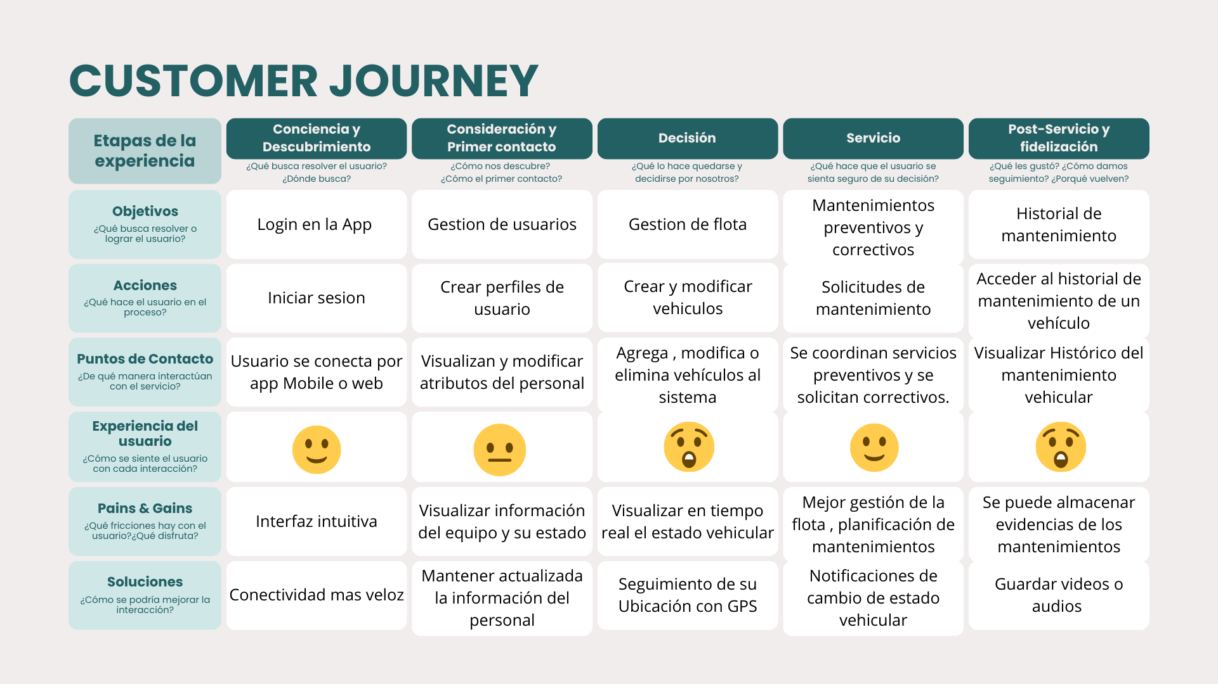
Customer journey map

Slide 12
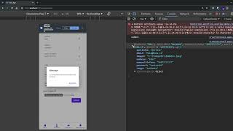
Demo

Slide 13
Portafolio de Título
SMCB (Sistema de mantenimiento del cuerpo de bomberos)
Ingeniería Informática
Escuela de Informática y Telecomunicaciones
Sede Maipú
2024
Docente Instructor de la Asignatura:
Jorge Guzmán Bozo
Integrantes del equipo:
Kevin Carrasco
Gonzalo Rubilar
Eder Dureaux

